Slide 1
树莓派开发
14 树莓派GPIO接口体验

Slide 2
一、开关信号与功率
在计算机眼里，所有信号只有1（通）和0（断），这就是所谓的数字信号。电源开关可以直接对应数字信号。
相对的，像温度值这样的叫做模拟信号， 它比数字信号要复杂，需要额外的设备（A/D、D/A数模转换)来处理。
树莓派的GPIO接口只处理数字信号，如果是模拟信号，需要先用A/D转换，才能接受，反之用D/A。
Raspberry Pi有一套叫做GPIO的接口，即通用接口，你可以将它们用于任何你希望的目的。
这些GPIO可以用作对外部世界的input和ouput。
需要注意的是 Raspberry Pi上的GPIO是低功率（电压是固定的3.3V，体现为电流大小）的，所以有时你可能需要一块扩展板，借助额外的供电，来满足需要高功率的场合。

Slide 3

二、实验准备
下面来进行一个简单的实验，这个实验仅需要一个开关和LED灯。
开关：我们需要一个像下图的按键开关。一般开关可以分为两种，闭锁开关（latching switch）和瞬时开关（momentary switch）。
前者可以保持开或关的状态，就像电灯开关那样；后者则只有你按下它的时候才接通，比如键盘按键。这里我们用的是一个普通的轻触开关（后者）。
LED：发光二级管非常常见，它们通常被用作指示灯。这里是一支普通的3mm LED灯

Slide 4

二、实验准备
为方便实验，还需要一块面包板和一些导线。
它们可以使你非常方便的连接和修改电路。
还需要10千欧、1千欧和47欧的电阻三支。
最后，还需要三条母对公杜邦线，用来连接Raspberry Pi和面包板。

Slide 5
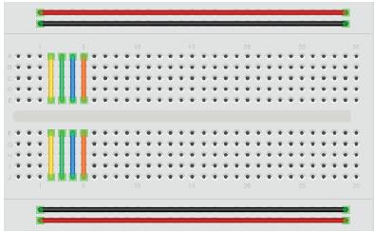
二、实验准备-面包板
我们经常用面包板进行电子电路的原型系统构建与测试工作。
从表面看，面包板是排列为栅格（grid）的许多插孔，而在面包板的底部，这些插孔通过一条条的导电金属条连接到一起。
金属条典型的排列方式如下图所示：

Slide 6
二、实验准备-面包板
在面包板的最上部和最下部分别有两条平行走向的金属条，通常我们将它们分别设置为电源线（红色）和地线（黑色）。
上部或下部的电源线是联通的，也就是说，在上部或下部一行的任何一个孔插入，都可以接到电源正或地线上。
这样，面包板中部的电子器件可以方便的“就近”连接到电源（5V等）或者地。

Slide 7
二、实验准备-面包板
在面包板二组（上下）电源条之间的部分，是放置电子元器件的“中间地带”。
中间地带分为上下二组，上组和下组的同列5个插孔是联通的，而同行是不通的（如图彩色连线）。
所以，元器件放置或者是“跨列”，或者是同列“跨组”。
否则是无效的。
大的面包板则还会分为更多的“组”
上组
下组

Slide 8
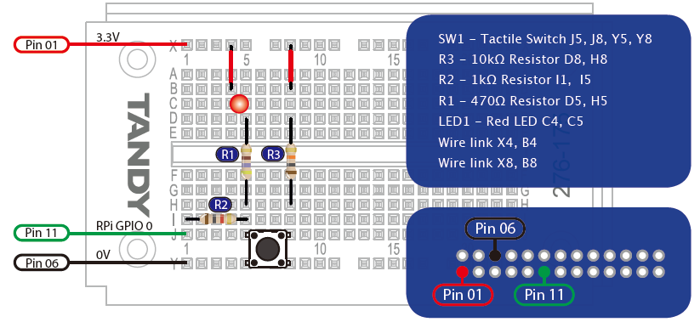
二、实验准备-面包板
以下面要做的项目为例：
R1、R3是同列跨组，而R2是跨列，LED则是跨行跨列
两根电源线（正）从电源引向元器件，而开关则跨在地和元器件之间。
另外3根则连接面包板和Pi

Slide 9
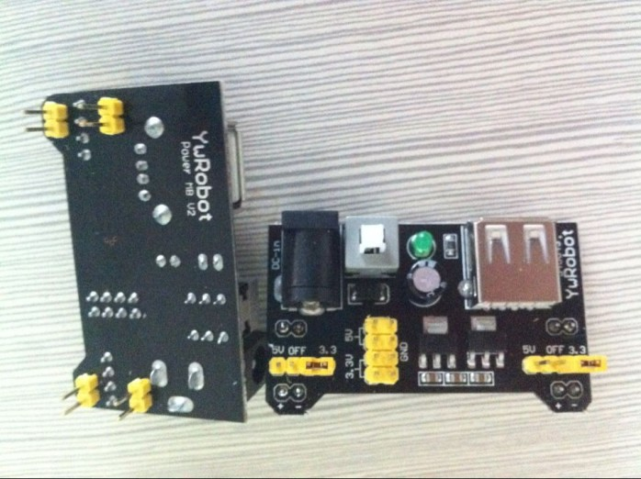
二、实验准备-面包板电源
面包板的外接电源：
面包板也可以不用树莓派的电源，而是用一个专用的电源模块，这是兼容树莓派、可提供5V、3.3V的电源
这个是单独给面包板供电，不用再从树莓派引出电源，最大的好处：减少烧坏树莓派的风险

Slide 10
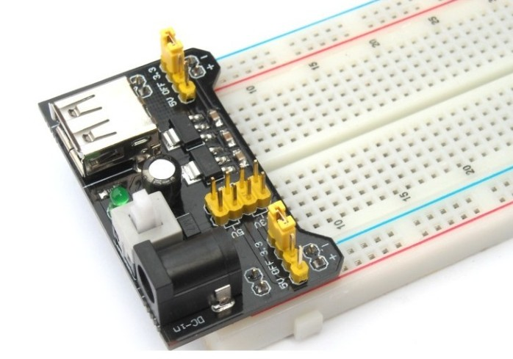
二、实验准备-面包板电源
电源参数：
输入电压：6.5-12V（直流）或USB供电
输出电压：3.3V、5V可切换
最大输出电流：<700ma
上下两路两路独立控制，可切换为0V、3.3V、5V
板载两组3.3V、5V直流输出插针
面包板与独立电源的连接

Slide 11
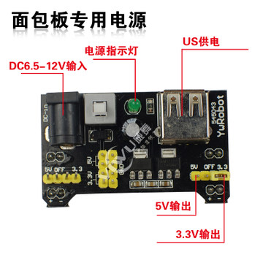
二、实验准备-面包板电源
接线说明：
左右两组独立电源，分别可选3V/5V，跳线连接为输出电压

Slide 12
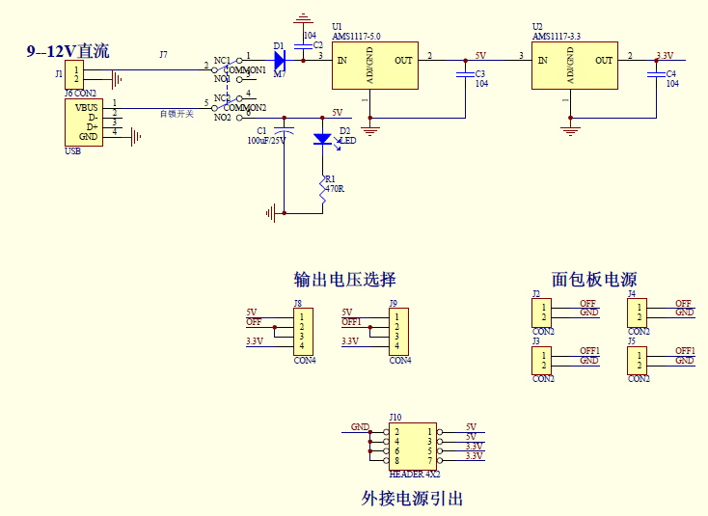
二、实验准备-面包板电源
面包板独立电源的电路图

Slide 13
二、实验准备
按照下图，把所有元件插上面包板：
1个LED灯、1个开关
3个电阻：R1、R2、R3
2根板上连接导线
3根外接导线（树莓派一头暂不管）

Slide 14
二、实验准备
注意，除LED外，其他零件没有正负极：
开关两脚必需跨在电源槽和空插槽之间
LED正负极不要接错，一般而言，正极引脚比较长，插在C4孔，负极引脚端，插在C5。

Slide 15
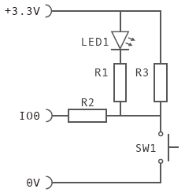
三、实验的电路图
实验的电路图如下：

Slide 16
四、完成接线
三条杜邦线接Raspberry Pi的pin1、pin6和pin11（如下图，把Raspberry Pi接口管脚摆在左上方。
如果没有开关，可以用导线把开关的位置接上，即：连接Y5与J5、Y8与J8。
用什么当“开关”？

Slide 17
五、启动树莓派
连接好电路后，打开Raspberry Pi，按下开关，LED应该亮起,否则请检查电路。
如果LED在开关放开的情况下仍然发光，可以把开关取下旋转90度插回。
因为Raspberry Pi的接口不带buffer保护，所以我们接入R2作为保护。
而10千欧的R3作为上拉电阻，确保pin11始终处在高电位，而当我们按下开关，pin11就被拉到低电位。

Slide 18
六、安装python GPIO包
本例使用的是python语言。我们用的是Raspberry Pi官网上的debian系统的话，python已经包含在里面了。
为了保险起见，还是先安装python-dev，输入以下指令。
sudo apt-get install python-dev
再安装python程序包来赋予Raspberry Pi控制GPIO的能力。从http://pypi.python.org/pypi/RPi.GPIO下载最新的版本
使用终端来安装程序包。打开PuTTY，进入系统。
执行如下命令：
gunzip RPi.GPIO-0.2.0.tar.gz（版本号可能不同）
tar -xvf RPi.GPIO-0.2.0.tar
cd RPi.GPIO-0.2.0
sudo python setup.py install
至此，安装过程结束。

Slide 19
七、编写编程
现在开始写一个程序，来监视开关状态并在屏幕上显示些东西。
cd ..
nano mybutton.py
输入（注意空格，否则报错。中文可能成为乱码！）
#！/usr/bin/python import time //引入time和RPi.GPIO以使用其中的函数 import RPi.GPIO as GPIO//设置模式 GPIO.setmode(GPIO.BOARD)
GPIO.setup(11, GPIO.IN) //把pin11配置为input模式以接收开关状态 while True: // while True是一个死循环。 mybutton = GPIO.input(11) //读开关状态是否按下 If mybutton == False: // if语句判断pin11取回的状态，当它变成低电位，即我们按下开关时，就在屏幕上输出一个OK print “OK” time.sleep(.2) //让程序休息0.2秒。
GPIO.cleanup() //退出时清理通道

Slide 20
八、运行程序
输入
sudo python mybutton.py
来启动程序，按下开关，应该可以看见屏幕上出现的OK。按ctrl+c（死循环）可以终止程序运行。

Slide 21
九、让LED闪烁起来
把程序改一下：
GPIO.setup(11,GPIO.OUT)
while True：
GPIO.output(11, GPIO.HIGH)
time.sleep(1)
GPIO.output(11, GPIO.LOW)
time.sleep(1)
常亮？——把地线拔掉——好了，闪了！
让它在后台运行吧
python mybutton.py&
系统返回一个进程号 ****，程序开始在后台运行
掉此进程：Kill **** （进程号）

Slide 22
十、添加计数器的功能
把死循环改成计数器，并每按一次开关，就报数一次。
请同学们自己完成。开关可以用拔插电源的方式代替。

Slide 23
十一、 用wiringPi GPIO实现对LED的控制
用wiringPi GPIO的好处是实现更简单

Slide 24
十一、wiringPi GPIO说明
WiringPi是应用于树莓派平台的GPIO控制库函数，WiringPi遵守GUN Lv3。
wiringPi使用C或者C++开发，并且可以被其他语言包使用，例如python、ruby或者PHP等。
wiringPi包括一套gpio控制命令，使用gpio命令可以控制树莓派GPIO管脚，用户可以利用gpio命令通过shell脚本控制或查询GPIO管脚。
wiringPi是可以扩展的，可以利用wiringPi的内部模块扩展模拟量输入芯片，可以使用MCP23x17/MCP23x08（I2C 或者SPI）扩展GPIO接口。

Slide 25
十一、wiringPi GPIO说明
另外，用户可以自己编写扩展模块并把自定义的扩展模块集成到wiringPi中。
WiringPi支持模拟量的读取和设置功能，不过在树莓派上并没有模拟量设备。但是使用WiringPi中的软件模块却可以轻松地应用AD或DA芯片。

Slide 26
十二、wiringPi GPIO安装
1)方案A——使用GIT工具
通过GIT获得wiringPi的源代码
git clone git://git.drogon.net/wiringPi cd wiringPi
./build
build脚本会帮助你编译和安装wiringPi 2)方案B——直接下载 可以在https://git.drogon.net/?p=wiringPi;a=summary网站上直接下载最新版本编译使用 tar xfz wiringPi-xx.tar.gz
cd wiringPi-xx
./build

Slide 27
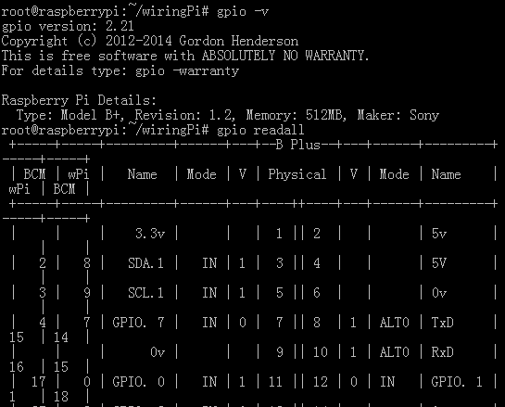
十三、wiringPi GPIO测试
wiringPi包括一套gpio命令，使用gpio命令可以控制树莓派上的各种接口，通过以下指令可以测试wiringPi是否安装成功。 $gpio -v $gpio readall 即可出现右面的io图

Slide 28
十四、wiringPi GPIO程序例子
程序：
#include <wiringPi.h>
int main(void)
{
wiringPiSetup() ;
pinMode (0, OUTPUT) ;
for(;;)
{
digitalWrite(0, HIGH) ; delay (500) ;
digitalWrite(0, LOW) ; delay (500) ;
}
}

Slide 29
十五、wiringPi GPIO程序运行
5、编译运行： 在树莓派上: gcc -Wall -o test test.c -lwiringPi sudo ./test 在虚拟机中： am-linux-gcc -Wall -o test test.c -lwiringPi sudo ./test 6、注意事项： 1）IO的编号方式略有不同，采用wiring编码方式。 2）-lwiringPi表示动态加载wiringPi共享库。

Slide 30
十六、使用WiringPi的实现点亮LED
有多种实现点亮LED的方法（不同的包），下面再体验一下wiringPi的实现方法，最后你会发现——大同小异！
①首先确保你已经安装了make，如果没装，很简单： pacman -S make
②下载安装包，解压，编译，安装： mkdir temp
cd temp
wget http://project-downloads.drogon.net/files/wiringPi.tgz
tar xf wiringPi.tgz
cd wiringPi/wiringPi/
make
make install
这样wiringPi就算安装完了。

Slide 31
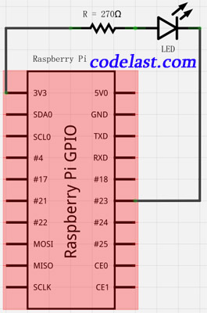
十七、电路图
在本例中，随意选了一个GPIO口——GPIO 23（即端口16）来接LED。
电路图如下：

Slide 32
十八、控制程序1
// led.c
#include <wiringPi.h>
#include <stdio.h>
#include <stdlib.h>
int main (int argc,char* argv[])
{
if (argc < 2) {
printf("Usage example: ./led 4 \n");
return 1;
}
int pinNumber = atoi(argv[1]);
if (-1 == wiringPiSetup()) {
printf("Setup wiringPi failed!");
return 1;
}
需要注意的是，一旦你用digitalWrite()函数置了高电平，那么只要你不把它置为低电平，它将一直维持在高电平。

Slide 33
十八、控制程序2
pinMode(pinNumber, OUTPUT); // 设置为output模式，设置方法不同
while(1) {
digitalWrite(pinNumber, 1); // 置为高电平
delay(800); //暂停
digitalWrite(pinNumber, 0); // 置为低电平
delay(800);
}
return 0;
}
编译程序：
gcc led.c -o led –lwiringPi
运行程序：
./led 4

Slide 34
十九、显示结果
现在可以看到LED开始闪烁了
这里向程序传入了一个参数4，它代表你要置高电平的是GPIO的哪个脚。
为什么是4呢？因为以前已经说了，树莓派的GPIO口有两种命名方式，一种是树莓派的方式，另一种是Broadcom的方式，当使用WiringPi时，应参考前者。
因此，对应到Broadcom方式的GPIO 23上，那就应该是GPIO 4，所以应该向程序输入参数4。

Slide 35
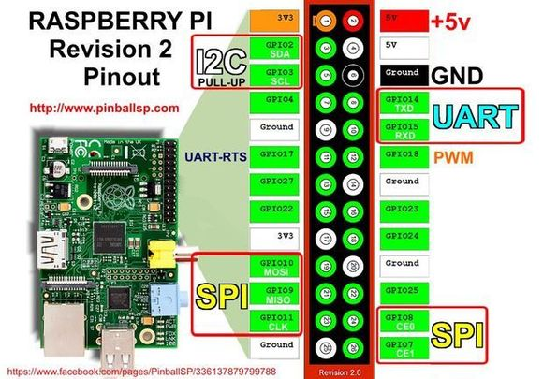
二十、作业
请同学们自己实现：点亮多个LED，让它们轮流闪烁！
提示：
（1）参考十七的电路图，将控制一个LED“复制”为控制多个LED
（2）需要改变什么？为什么？
（3）如果用WiringPi GPIO直接控制LED的话，至少可以接多少LED？

Slide 36
十八、BCM2835 C Library
1、下载:
$ wget http://www.airspayce.com/mikem/bcm2835/bcm2835-1.35.tar.gz 2、解压缩: $tar xvzf bcm2835-1.35.tar.gz 3、进入压缩之后的目录:$cd bcm2835-1.35 4、 配置: $./configure 5、从源代码生成安装包:$make 6、执行检查: $sudo make check 7、安装 bcm2835库: $sudo make install

Slide 37
十八、BCM2835 C Library
#include <bcm2835.h>
// P1插座第11脚
#define PIN RPI_GPIO_P1_11
int main(int argc, char **argv)
{
if (!bcm2835_init())
return 1;
// 输出方式
bcm2835_gpio_fsel(PIN, BCM2835_GPIO_FSEL_OUTP);
while (1)
{
bcm2835_gpio_write(PIN, HIGH);
bcm2835_delay(100);
bcm2835_gpio_write(PIN, LOW);
bcm2835_delay(100);
}
bcm2835_close();
return 0;
}
8、例子

Slide 38
十八、BCM2835 C Library
9、注意事项： 1）IO的编号方式略有不同，采用wiring编码方式。 2）-lwiringPi表示动态加载wiringPi共享库。

Slide 39
实验结束
总结一下三种方法的异同

